Slide 1
Association des Ludo-Robots
Bienvenue dans le monde 2.0 ou la machine aide a l’apprentissage des mots et des chiffres.

Slide 2
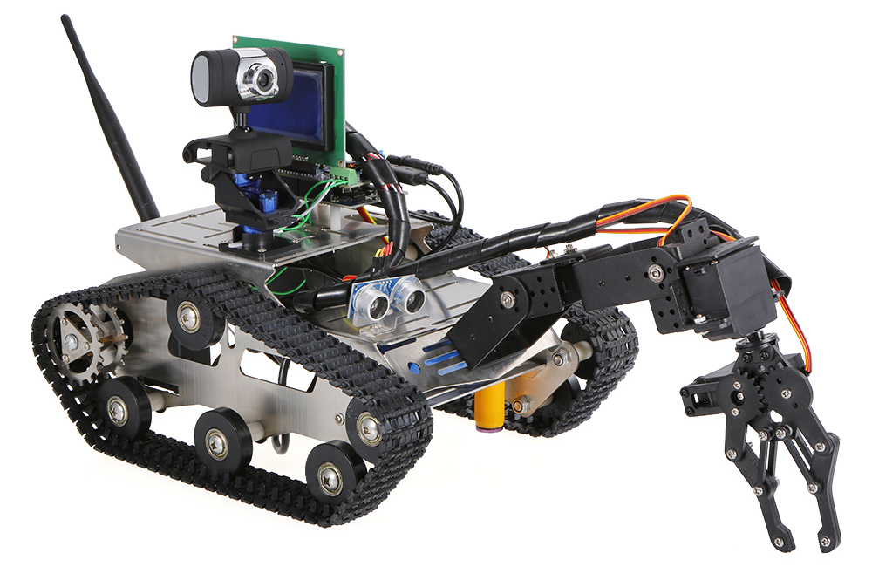
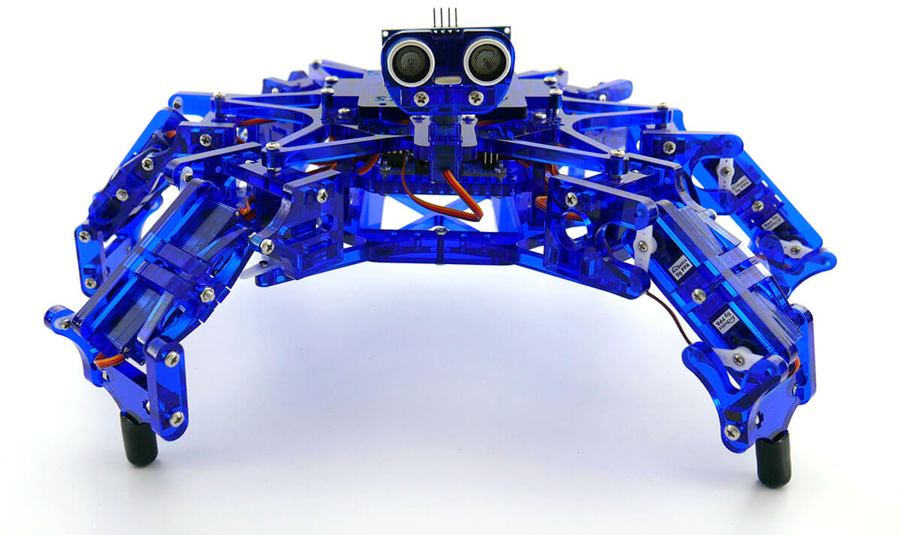
La brève présentation
TANT DE CHOSES peuvent être faites AVEC LES ROBOTS !
Pourquoi ne pas les faires Maintenant !

Slide 3
La brève présentation
L’objectif dys mettre en place des outils pédagogiques pour innové dans le traitement des troubles dys et commercialiser ces solutions.
Donner le gout d’apprendre faire savoir a quoi servent les cours
Apporter l’accès a un enseignement couteux au cœur des campagnes
z

Slide 5
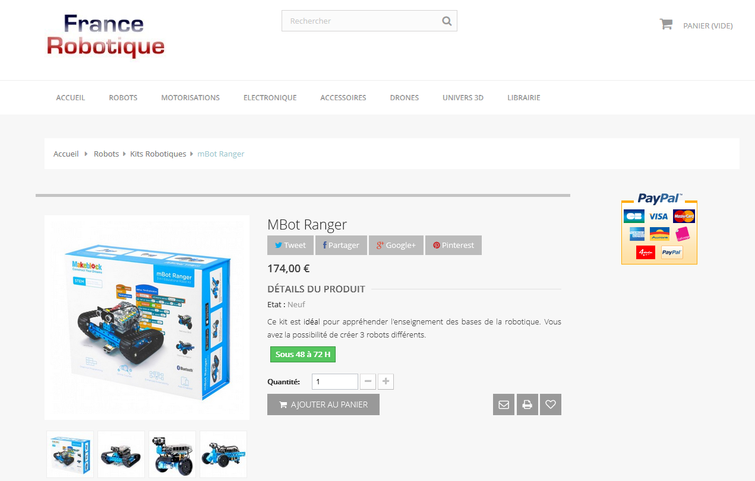

Slide 6
Plan de développement
Qu’allez-vous vendre ? A qui ?
A l’école : Donner envie d’apprendre au enfants et leur faire découvrir la programmation.
(a voir) vendre des robot éducatif a des orthophonistes, des centres éducatifs…
Quelle sera la valeur ajoutée du projet pour vous, vos clients et vos fournisseurs ?
C’est l’opportunité de transmettre à la jeunesse un passion / pour les écoles elles pourrons bénéficier, en dehors de la pédagogie, d’une activité numérique au cœur même des campagnes /
Comment allez-vous vendre votre produit ou votre service ?
Véhicule itinérant dans les écoles de villages / Vente de robot en ligne
Combien allez-vous vendre votre produit ou votre service ?
(a évalué) le coût de réalisation et d’entretien et relativement faible. Il serait important d’établir des partenarial et d’impliqué les élues locaux (l’association peut avoir un rôle de collectif d’achat).
Quelles sont les compétences requises ?
Méthode pédagogique / Informatique Python, JS … / Gestion / Connaissance du secteur public

Slide 7
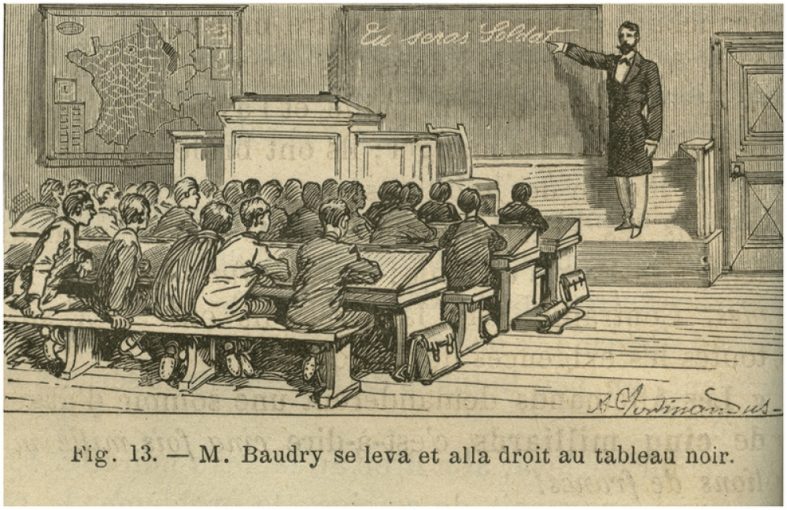
Plan D’action (la phase UNE)
Etablir une stratégie pédagogique moderne, ludique et dynamique.
Le rôle du robot est d’être un objet physique palpable et animé ces caractéristiques doivent être utilisé pour maintenir l'attention de l’élève.

Slide 8
Plan D’action (la phase UNE)
Et l’aboutissement … un Robot et son plateau de jeux
Recherche d’une méthode pédagogique
Un objectif cibler dans le programme scolaire

Slide 9
Plan D’action (le lancement d’un projet)
Le projet est voté
Le développement du jeux :
Modélisation des pièces
Choix des matériaux
Choix des logiciels gratuit
Développement du logiciel de control
Montage et test
Comment et avec qui ?
Divers acteurs peuvent intervenir dans la conception d’un jeux éducatif, tout d’abord les bénévoles du club de robotique ou du fablab, puis tout ceux qui souhaite aidé au développement de nouvelle pédagogie scolaire, et éventuellement lors de phases les plus techniques une entreprise extérieur d’informatique pourrait être un soutien.

Slide 10
Plan D’action
Le projet est voté
Le développement du jeux :
Les robots partent à la rencontre des élèves.
Les robots a objectif dys quant a eux serons reproduits et commercialisé.

